Slide 1
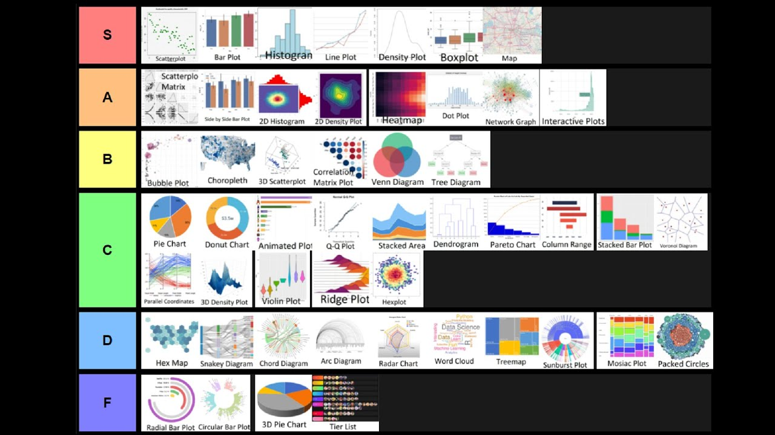
Gráficos en Python

Slide 2
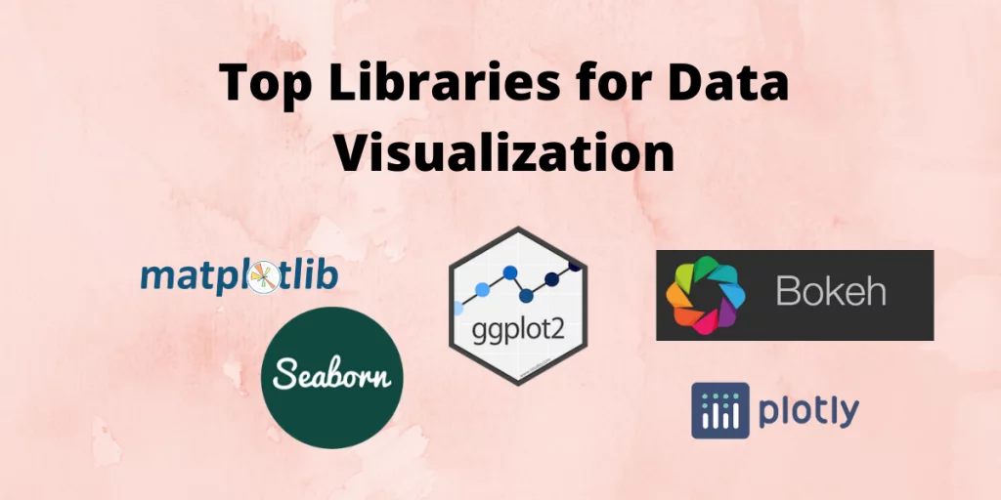

Slide 3
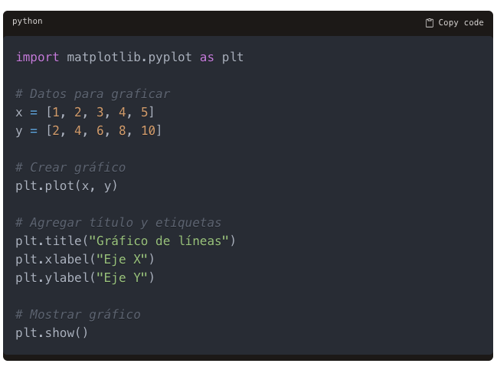
Matplotlib
Esta es una de las librerías más populares y versátiles para la visualización de datos en Python. Permite generar diferentes tipos de gráficos como gráficos de barras, gráficos de líneas, entre otros

Slide 4
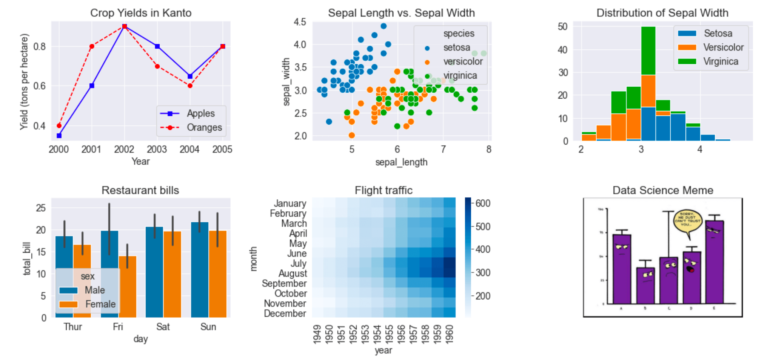

Slide 5
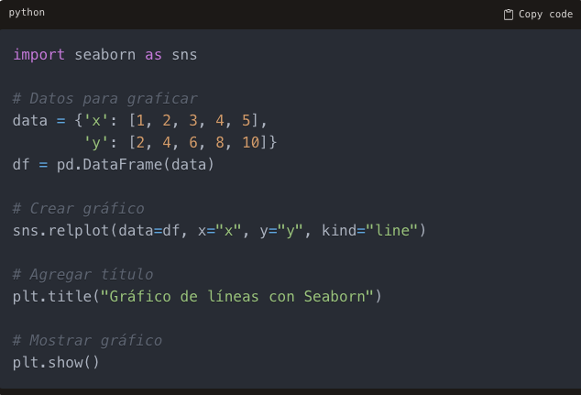
Seaborn
Basado en Matplotlib, es utilizado para crear gráficos estadísticos más atractivos y detallados que matplotlib.

Slide 6
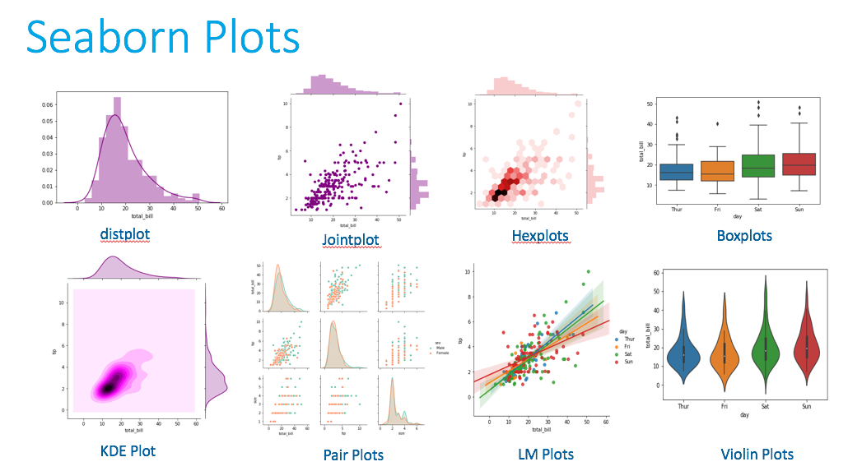

Slide 7
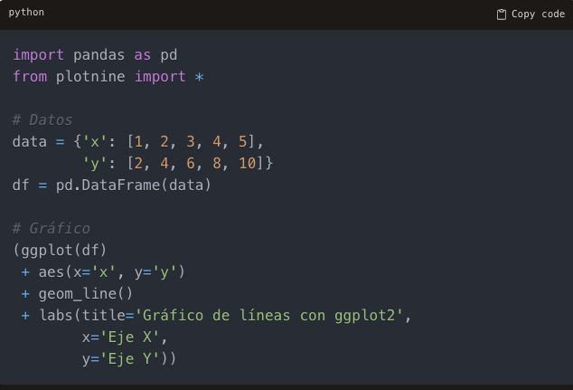
ggplot2
La librería ggplot2 es un paquete de visualización de datos ampliamente utilizado en el lenguaje de programación R, pero se puede utilizar en Python. Esta herramienta de visualización implementa un concepto llamado "Gramática de los Gráficos", que proporciona una estructura coherente para visualizar datos complejos. Los gráficos generados con ggplot2 son altamente personalizables y pueden adaptarse a diferentes tipos de análisis de datos.

Slide 8
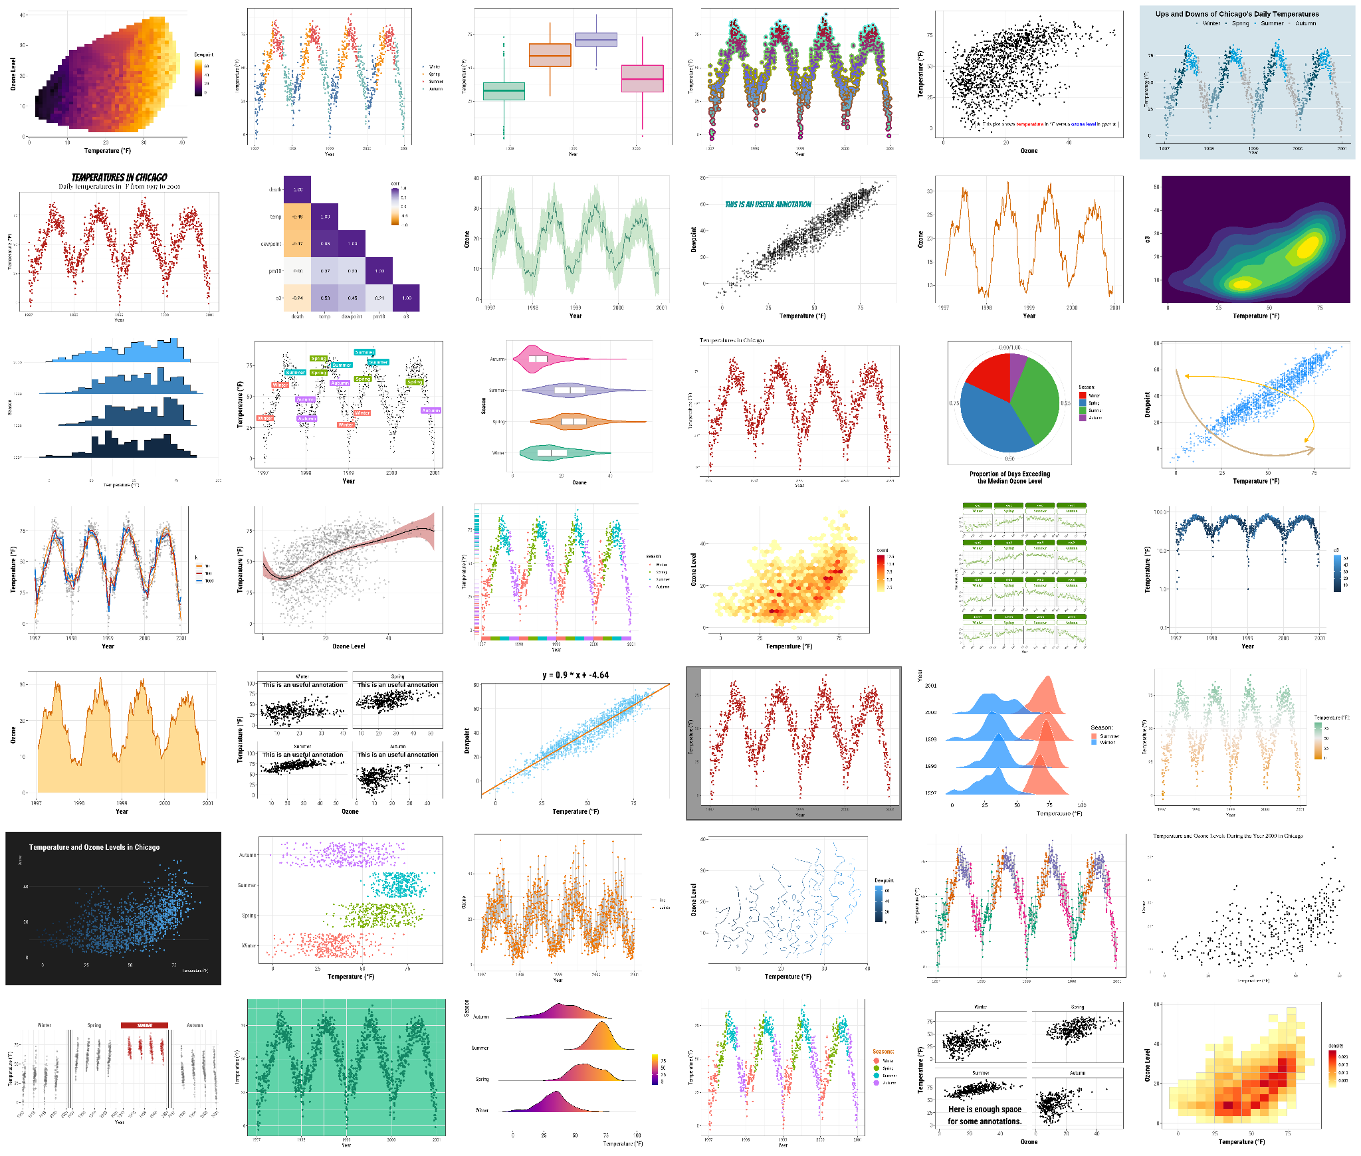
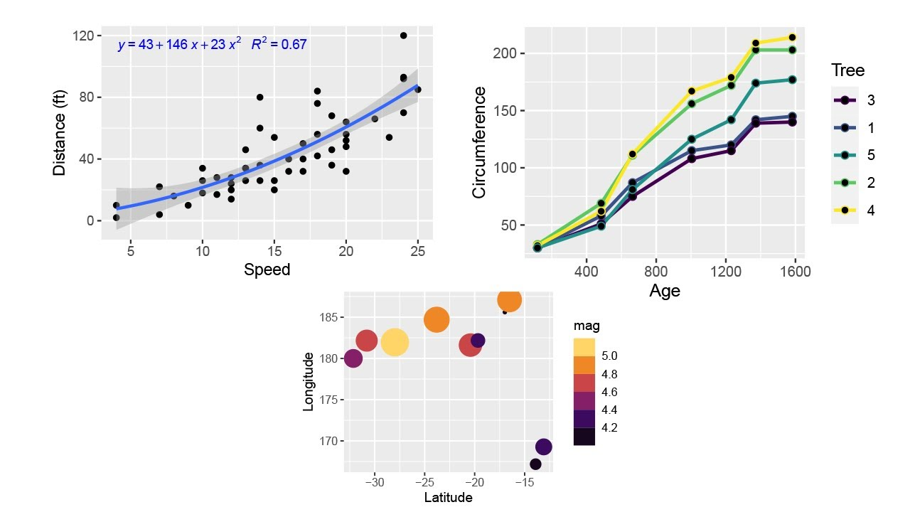

Slide 9
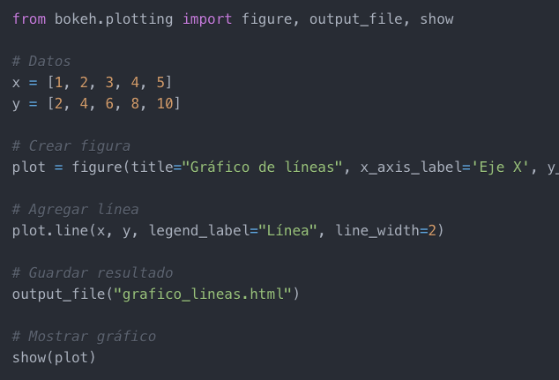
Bokeh
Otra herramienta para crear visualizaciones interactivas, adecuada para presentaciones en web.

Slide 10
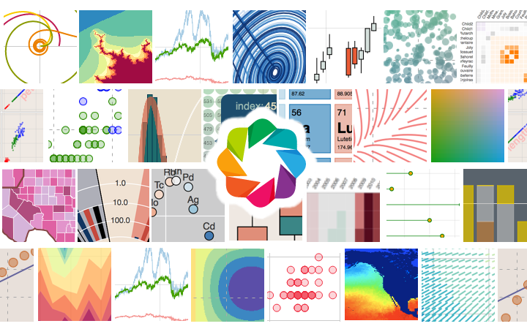

Slide 11
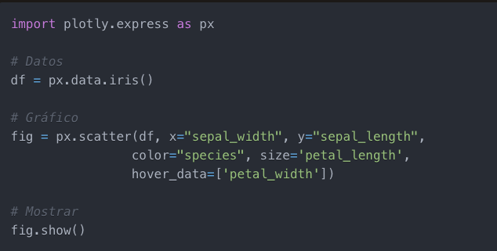
Plotly
Es conocido por permitir la creación de gráficos interactivos, y también ofrece la capacidad de generar esos gráficos como imágenes.

Slide 12
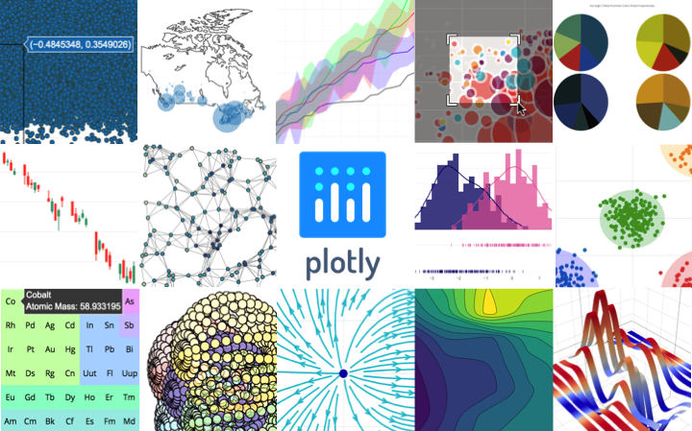

Slide 13

¿Cómo hacer para aprender TODO lo anterior?

Slide 14
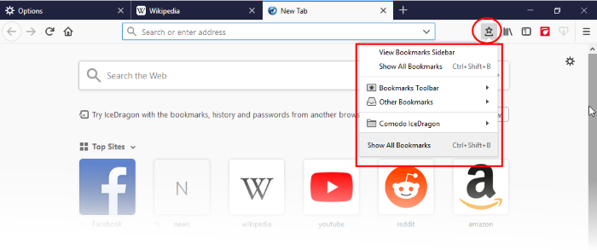
Simplemente, es saber organizar y saber en dónde es que puedo buscar la respuesta…

Slide 15
Conclusión
La presente mostró las librerías de matplotlib, seaborn, ggplot2, bokeh y plotly, como formas de visualizar gráficos en python.
Asignación a partir del sitio web:
https://www.kaggle.com/datasets

Slide 16


